Slide 1
MIS – Github 체험하기
E비즈니스학과
201721492
최선웅

Slide 2

여전히 PC방을 뜨겁게 달구고 있는 오버워치.

Slide 3
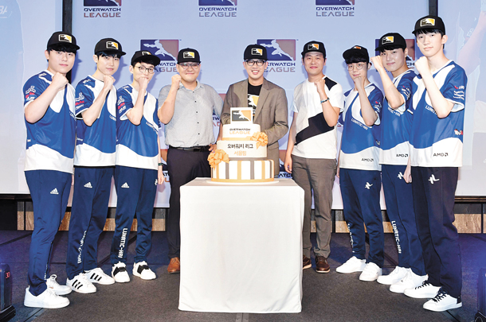
오버워치는 뭐다? “팀”게임이다.
게임을 하면서도 협동심을 수도 있다.

Slide 4

But! 2~3 판 중 1판은 꼭 팀원들과의 전쟁을 선포하는 이들이 있다. (왜인지는 나도 잘….)
도대체 왜!!!!

Slide 5
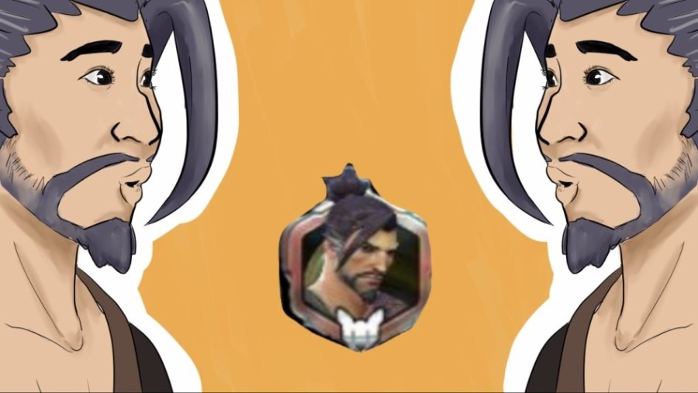
달갑지 않다.
하지만 그들은 아랑곳 않고 화살을 날린다.(물론 허공에)

Slide 6
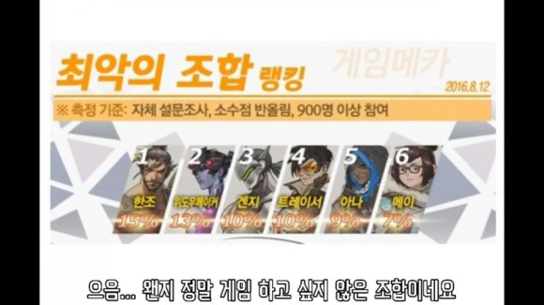
그렇다. 그는 나비효과이다.
그로 인해 나머지 5명도 게임 할 생각이 없어진다.

Slide 7
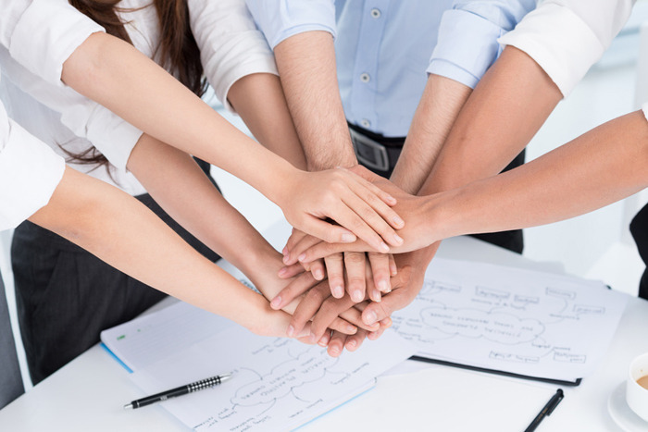
따라서 우리는 온라인상이라도 서로를 배려하고 협력해야겠다는 마음가짐을 지녀야 한다.

Slide 8

다같이 뭉쳐서 무언가를 할 때, ‘혼자’보다는 ‘우리’가 더 강하다는 것을 알게 될 것입니다.

